Slide 1
Форум для педагогов центров образования цифрового, естественнонаучного, технического и гуманитарного профилей «ТОЧКА РОСТА»; детских технопарков «КВАНТОРИУМ»; центров цифрового образования детей «IT-КУБ»
Грозный 2021г

Slide 2
Комплексное решение для внедрения технологии виртуальной реальности в образовательный процесс
Кишев Муаед Адилович
учитель информатики и ОБЖ
Кабардино-Балкарская Республика

Slide 3
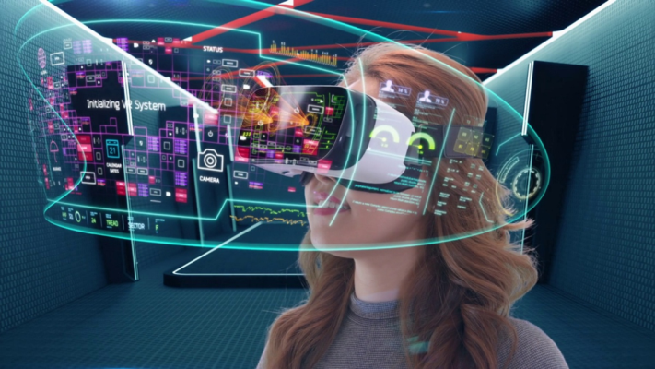
Образование – это фундамент процветающего общества, передача знаний является приоритетом для его развития
В эпоху цифровых устройств и новых технологий виртуальная реальность в образовании становится настоящим открытием для нового витка эволюции

Slide 4
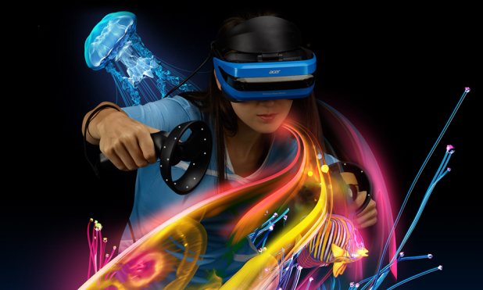
Виртуальная реальность
Виртуальная реальность представляет собой некое подобие окружающего нас мира, искусственно созданного с помощью технических средств и представленного в цифровой форме

Slide 5
VR, AR и другие непонятные буквы
VIRTUAL REALITY, VR - ВИРТУАЛЬНАЯ РЕАЛЬНОСТЬ
AUGMENTED REALITY, AR - ДОПОЛНЕННАЯ РЕАЛЬНОСТЬ
MIXED REALITY, MR) - СМЕШАННАЯ РЕАЛЬНОСТЬ

Slide 6
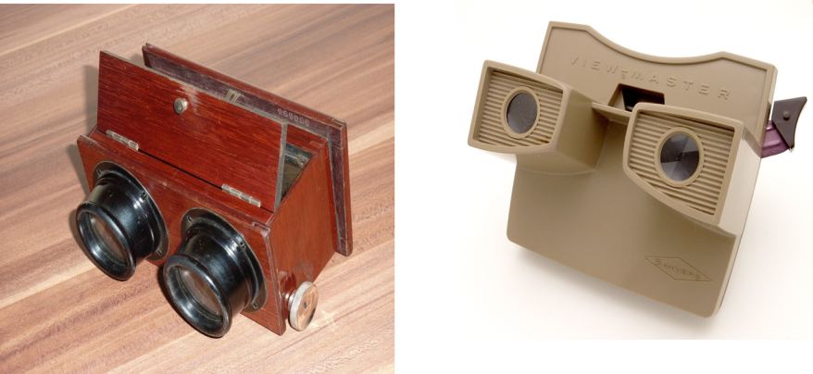
Виртуальная реальность, все придумано очень давно
Стереоскоп (1837) GAF Viewmaster (1966)

Slide 7
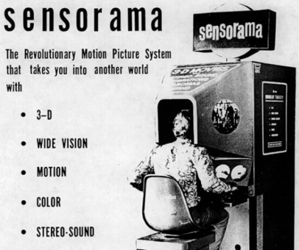
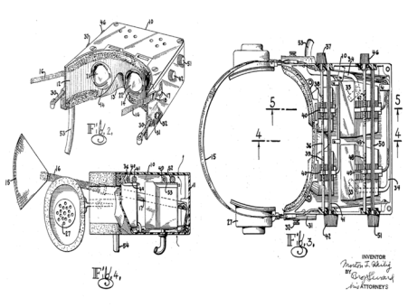
Виртуальная реальность, все придумано очень давно
Первый патент на устройство VR был получен в 1961 году и выглядело это все довольно громоздко, первый шлем – больше похож на комнату – виртуальной реальности

Slide 8
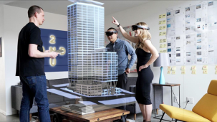
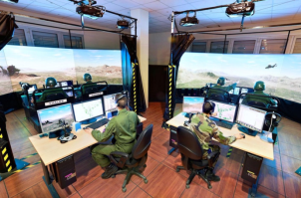
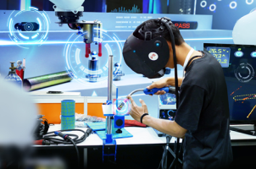
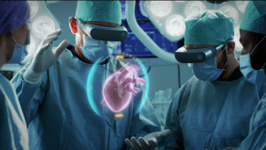
Применение виртуальной реальности
Архитектура
Дизайн
Медицина
Искусство
Бизнес
Военная сфера
Промышленность

Slide 9
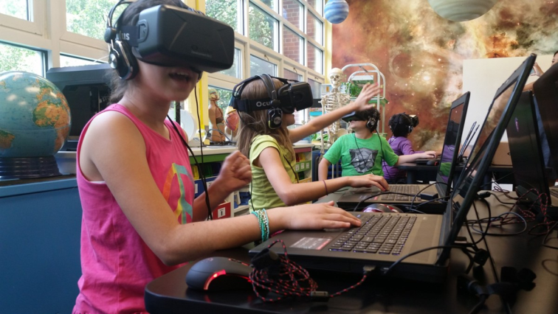
Виртуальная реальность в образовании

Slide 10
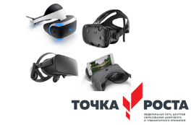
Федеральный проект «Современная школа»
Благодаря федеральному проекту «Современная школа» VR технологии появились в центрах «Точка роста», в детских технопарках «Кванториум. За неполные два года VR-шлемами было оснащено две тысяч школ, а к 2024-му году в рамках реализации проекта «Цифровая школа» их количество планируется увеличить до 16 тысяч.

Slide 11
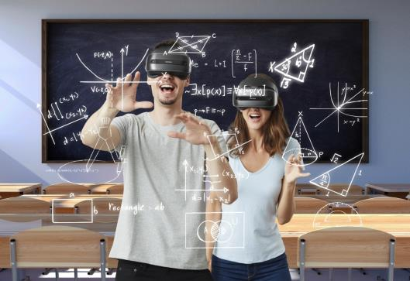
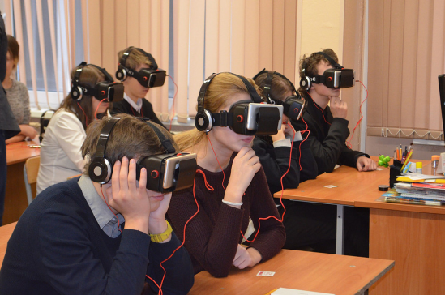
VR технологии в образовании

Slide 12
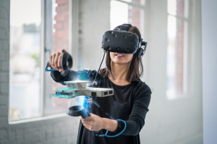
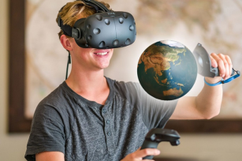
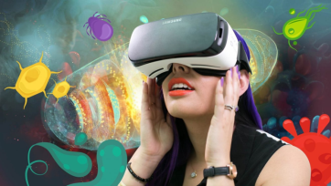
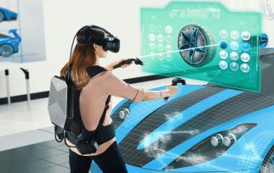
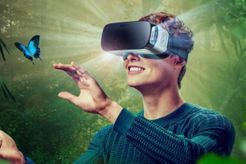
Преимущества использования VR в образовательном процессе
Наглядность
Безопасность
Вовлеченность
Фокусировка внимания

Slide 13
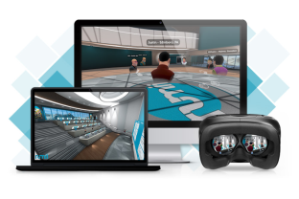
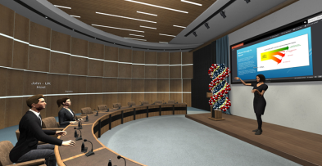
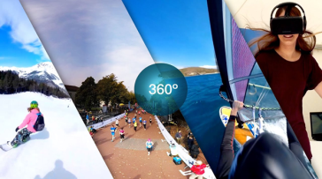
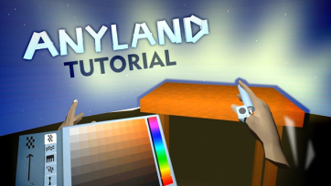
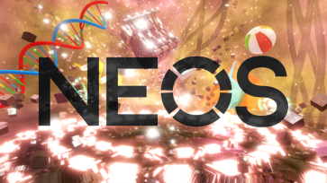
Образовательный контент VR
Видео в формате 360
VR-платформы
Программы

Slide 14
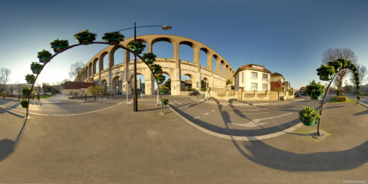
Видео в формате 360 градусов – это технология видеозаписи, которая позволяет конечным пользователям полностью иметь обзор на все 360 градусов того места, где оно было записано

Slide 15
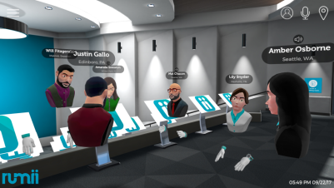
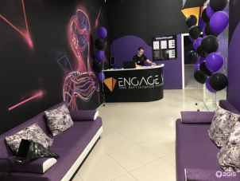
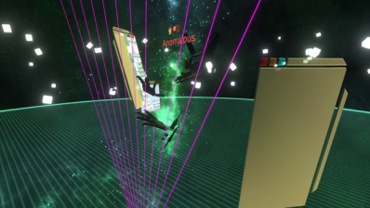
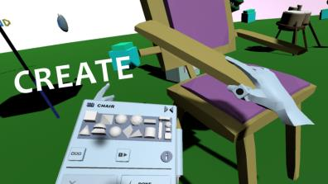
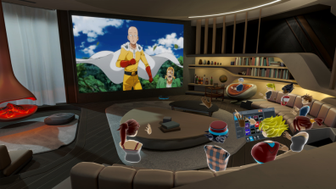
VR-платформы
Rumii
EngageVR
Anyland
NeosVR
Bigscreen

Slide 16
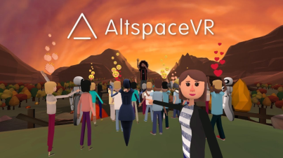
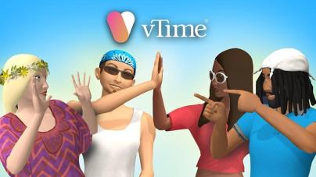
VR-платформы
Altspace
Vtime
Rumii
EngageVR
VR Sync

Slide 17
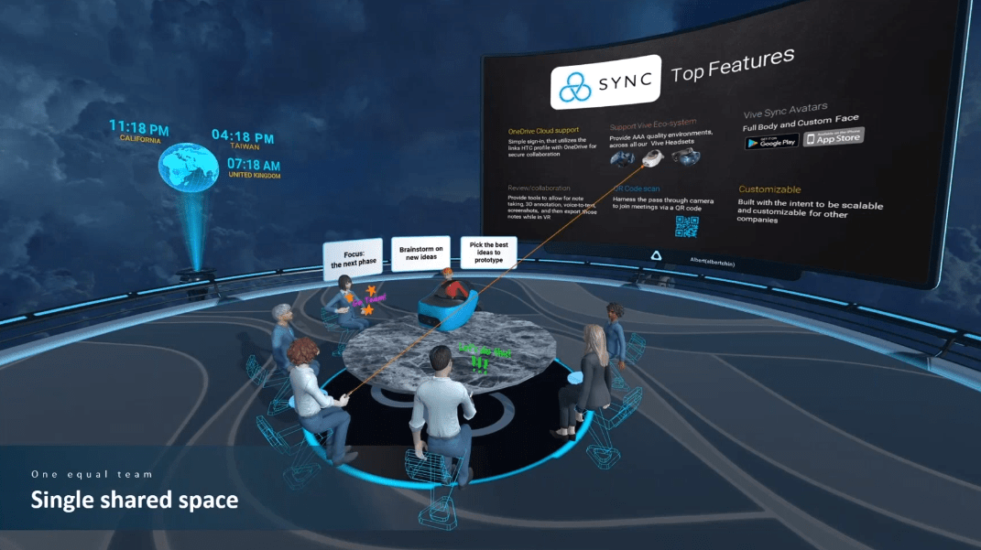
VR-платформы «VR Sync»
Платформа позволяет проводить собственные творческие встречи, виртуальные собрания и презентаций уроков. Эта платформа может быть использована для отправки информации сразу на несколько устройств, использовать разные гарнитуры

Slide 18
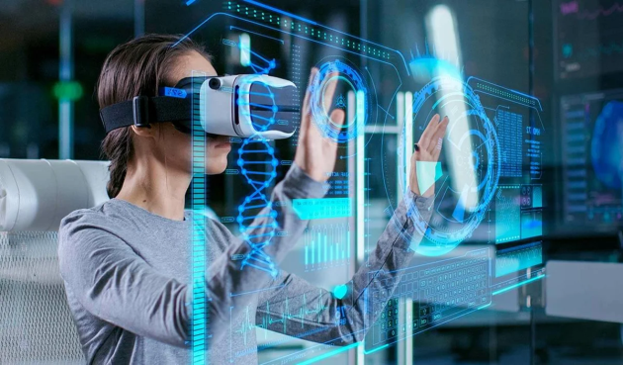
Интерактивные образовательные программы
Tilt Brush
Google Earth VR
My Way VR
The VR Museum of Fine Art
Universe Sandbox 2
Apollo 11 VR
The Body VR
InMind 2 VR
3D Organon VR Anatomy

Slide 19
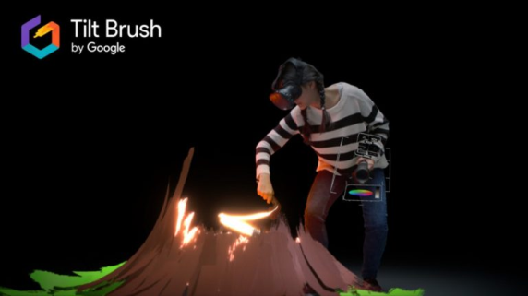
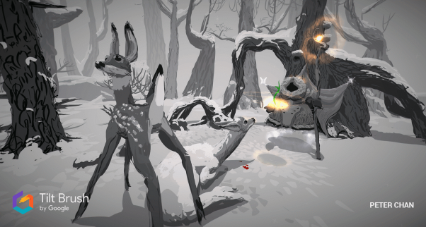
Интерактивные образовательные программы «Tilt Brush»
Программа Tilt Brush позволяет рисовать объёмные изображения в трёхмерном пространстве, используя при этом различные инструменты и световые эффекты

Slide 20
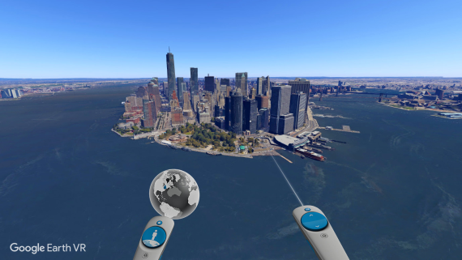
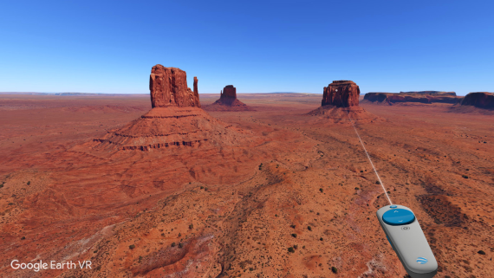
Интерактивные образовательные программы «Google Earth VR»
При помощи программы Google Планета Земля можно попасть практически в любое место на нашей планете, прогуляться по виртуальным трехмерным городам

Slide 21
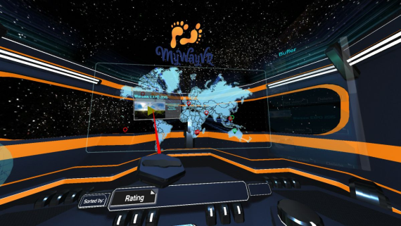
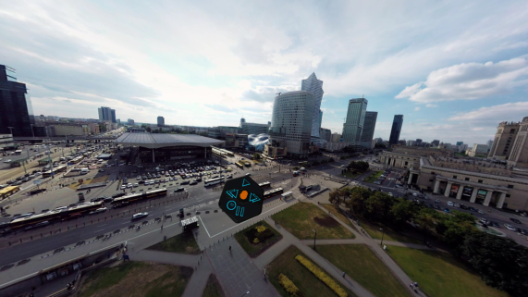
Интерактивные образовательные программы «My Way VR»
My Way VR объединяет 360 ° и видеоролики VR в единую цифровую платформу, определяя географическое местоположение места, где было снято содержимое

Slide 22
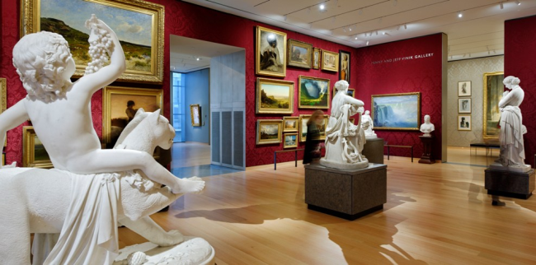
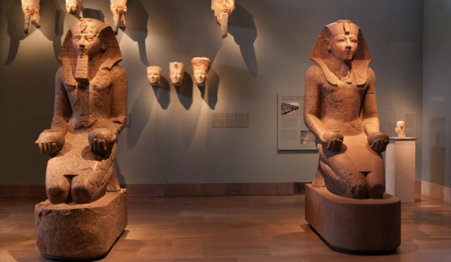
Интерактивные образовательные программы «The VR Museum of Fine Art»
Виртуальный музей изобразительных искусств - уникальные памятники скульптуры, живописи и литературы собранные «под одной крышей»

Slide 23
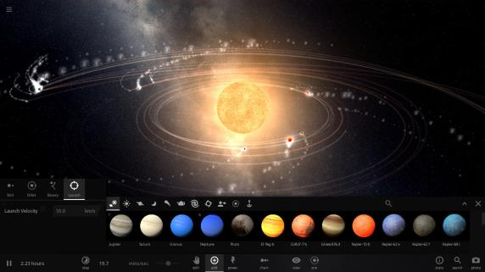
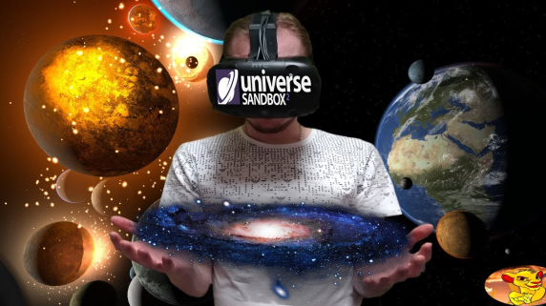
Интерактивные образовательные программы «Universe Sandbox 2»
Физический космический симулятор в виртуальной реальности. Он объединяет гравитацию, климат, столкновения и материальные взаимодействия, чтобы ощутить красоту нашей вселенной и хрупкость нашей планеты

Slide 24
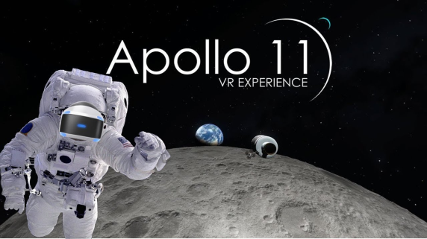
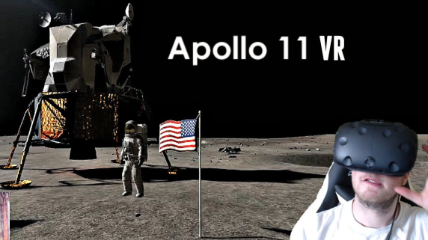
Интерактивные образовательные программы «Apollo 11 VR»
Apollo 11 VR — это космический симулятор, точное воспроизведение событий 1969 года. Вместе с командой можно пройти путь с момента взлета и до приземления на поверхность луны

Slide 25
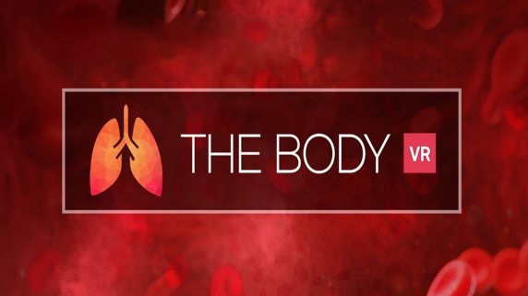
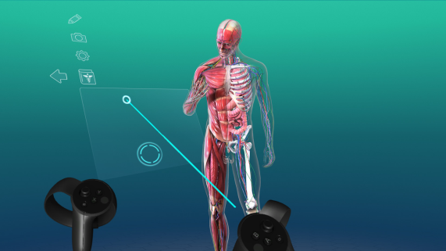
Интерактивные образовательные программы «The Body VR»
The Body VR - образовательная платформа, которая включает в себя уроки по биологии и анатомии

Slide 26
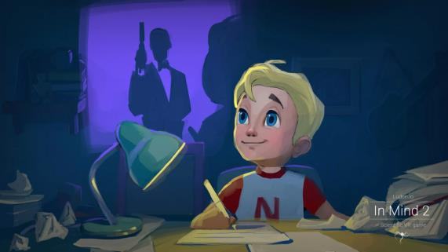
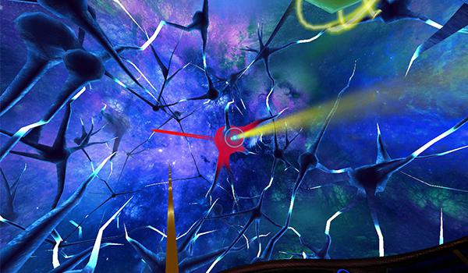
Интерактивные образовательные программы «InMind 2 VR»
InMind 2 VR - обучающая научная программа, в которой вы оказывайтесь внутри разума мальчика и принимайте непосредственное участие в его взрослении и становлении как личности

Slide 27
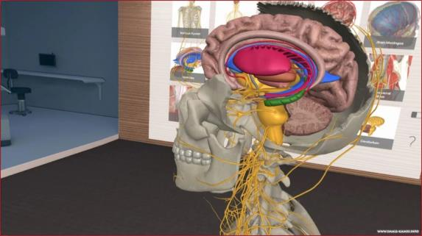
Интерактивные образовательные программы «3D Organon VR Anatomy »
Первое в мире полнофункциональное приложение для анатомии виртуальной реальности, которое представляет собой полноценный виртуальный атлас, позволяющий изучать строение человеческого тела на примере детализированных 3D-моделей

Slide 28
Интерактивные образовательные программы «Virtual Speech»
Virtual Speech представляет собой гибридный проект традиционного онлайн-курса и практики в виртуальной реальности

Slide 29
Отечественные компании разрабатывающие образовательный VR-контент
VR-Professionals
Cerevrum
Zarnitsa
PraxisVR
VRConcept

Slide 30
Интерактивные образовательные программы «VR Chemistry LAB»
Виртуальная лаборатория по химии - увлекательный структурированный сборник интерактивных уроков химии

Slide 31
Интерактивные образовательные программы «ModumLab»
Виртуальная физическая лаборатория. Симуляция позволяет школьникам погрузиться внутрь сложных физических процессов

Slide 32
Интерактивные образовательные программы «Visual Science»
Визуализация биологических объектов Visual Science - серия видеороликов формата 360° и плакатов с дополненной реальностью для наглядного изучения вирусов и скелета человека

Slide 33
Интерактивные образовательные программы «Digital Media Lab»
Интерактивный музей военной истории

Slide 34
Интерактивные образовательные программы «Rubius»
Изучение основ безопасности жизнедеятельности через проведение практических занятий в виртуальной и дополненной реальностях

Slide 35
Оборудование для виртуальной реальности в обучении
Шлем виртуальной реальности
Виртуальные очки, перчатки
Виртуальные платформы
VR-системы

Slide 36
Оборудование для виртуальной реальности в обучении

Slide 37
Оборудование для виртуальной реальности в обучении

Slide 38
Оборудование для виртуальной реальности в обучении
1 – кнопка меню запущенного приложения, может иметь различное назначение: в зависимости от приложения и от того, левый это контроллер или правый;
2 – сенсорная панель (тачпад), имеет четыре области нажатия – верх, вниз, влево и вправо, которые выполняют функции отдельных кнопок;
3 – кнопка системы: для включения контроллера однократно нажать, для выключения зажать до погашения светодиода; используется для вызова системного меню;

Slide 39
Оборудование для виртуальной реальности в обучении
4 – индикатор состояния;
5 – порт micro-USB;
6 – инфракрасный датчик слежения;
7 – спусковой крючок (триггер);
8 – кнопка захвата.

Slide 40
Оборудование для виртуальной реальности в обучении
RedboxVR
ClassVR

Slide 41
Оборудование для виртуальной реальности в обучении «RedboxVR»
Это готовый к использованию набор из восьми или четырех шлемов в специальном портативном ящике для хранения

Slide 42
Оборудование для виртуальной реальности в обучении «ClassVR»
Комплект оборудования для виртуальной реальности ClassVR – революционно новое решение, разработанное специально для использования в рамках классно-урочной системы при массовом обучении

